Slide 1
ΑΝΤΙ-ΙΙΚΑ ΦΑΡΜΑΚΑ ΝΕΟΤΕΡΑ ΔΕΔΟΜΕΝΑ ΣΤΗΝ ΑΝΤΙΪΚΗ ΘΕΡΑΠΕΙΑ
ΓΕΩΡΓΙΟΣ Ζ. ΠΑΝΟΣ
BSc(Biomed.Eng.),CEng,MIET,MD,PhD,DTM&H(Lon),FRCP
Αν. Καθηγητής Παθολογίας και Λοιμωδών Νοσημάτων
Πανεπιστημιακό Γενικό Νοσοκομείο Πατρών,
Ιατρική Σχολή Πατρών

Slide 2
HTLV1
Adult T-cell leukemia/lymphoma (ATL)
HTLV-1 associated myelopathy/tropical spastic paraparesis (HAM/TSP)

Slide 3
Adult T-cell leukemia/lymphoma
Θεραπεία βάση:
Υποτύπου (σταδίου)
Υποβόσκουσα
Χρόνια
ATL λέμφωμα
Οξεία
Προγνωστικών παραγόντων
 LDH
 Ca ++
> 40 ετών
> 3 εντοπίσεις
Θρομβοκυτοπενία
P53 μετάλλαξη

Slide 4
Προτεινόμενες Θεραπείες:
IFN – a & Zidovudine (AZT) ± Arsenic Trioxide
ΧΜΘ
Αλλογενής μεταμόσχευση αιμοποιητικών κυττάρων
Νέοι παράγοντες υπό μελέτη
Pentostatine (2’ – deoxycoformycin): Αναστολέας αδενοδιαμινάσης (ADA)
Histone Deacetilase Inhibitor (Αναστολείς αποακετυλασών των ιστονών) –Vorinostat, Romidepsin, Panobinostat
Μονοκλωνικά αντισώματα και πρωτεϊνες σύντηξης τοξίνης (toxin fusion proteins)-Στόχευση μορίων που εκφράζονται στην επιφάνεια των ATL κυττάρων όπως CD25, CD2, CD52, CCR4

Slide 5
Αλγόριθμος Θεραπείας ATL
Υπότυπος | Αρχική Θεραπεία | Θεραπεία συντήρησης
Υποβόσκουσα / Χρόνια | IFN – AZT | + Arsenic Trioxide
 | IFN: 5-6 εκ. IU/m2/d AZT: 600-900 mg/d σε 3 δόσεις Μετά από 1 μηνα: IFN: 3-5 εκ IU/d AZT: 600mg/d σε 2 δόσεις
ΑTL Λέμφωμα | LSG 15 ΧΜΘ σχήμα | Αλλογενής μεταμόσχευση
 | & ενδοραχιαία έγχυση MTX+ PSL | Ή IFN – AZT & arsenic trioxide
Οξεία ATL | IFN – AZT | Επί ανταπόκρισης: ΙFN/AZT & arsenic trioxide
 | & ενδοραχιαία έγχυση MTX + PSL | Απάντηση σε 2μήνες: αλλογενής μεταμόσχευση
 | & έλεγχος για p53 | Επί μη ανταπόκρισης: ερευνητικά σκευάσματα
Υποστηρικτικά: | Διόρθωση υπερασβεστιαιμίας (Ενυδάτωση, διφωσφωνικά) Προφύλαξη από PCP, HSV, μύκητες (TMP/SMX, Valacyclovir, αντιμυκητιακικά)

Slide 6
HTLV1 σχετιζόμενη μυελοπάθεια/ Τροπική σπαστική παραπάρεση
Δεν υπάρχουν σαφείς οδηγίες για τη θεραπεία της HAM/TSP
Τα αποτελέσματα ερευνών είναι απογοητετικά και η θεραπεία σήμερα περιορίζεται κυρίως στη συμπτωματική αντιμετώπιση
Στόχος νέων θεραπειών:
Μειωση προϊικού φορτίου (proviral load)
Στόχευση προφλεγμονοδών κυτοκινών
Αναστολή μεταγραφής ιού

Slide 7
Διαθέσιμες θεραπείες
Κορτικοστεροειδή
Πλασμαφαίρεση & ΙVIG
IFNα θεωρείται πρότυπη θεραπεία σήμερα
ΗΤLV1 proviral load
Dalcizumab (anti-CD25 μονοκλωνικό αντίσωμα/ ανασυνδιασμένο ανθρώπινο anti-Tac αντίσωμα): Ο μεταγραφικός παράγοντας Tax του HTLV1 αυξάνει την έκρφαση τόσο της IL2 όσο και του CD25 – Αντισώματα έναντι του CD25, αναστέλλουν το μονοπάτη της IL2 και διακόπτουν τον αυθόρμητο πολ/σμο των λευκοκυττάρων που χαρακτηρίζει τη νόσο.
 HTLV1 DNA ή taxRNA proviral load
βελτίωση κινητικών διαταραχών

Slide 8
Νουκλεοσιδικά/Νoυκλεοτιδικά Ανάλογα (NRTIs):
Zidovudine, Lamivudine, Tenofovir
Καλή ανταπόκριση in vitro
Αποτυχία in vivo σημαντικής μείωσης του HTLV1 φορτίου και κλινική βελτίωσης
2013: αναφορά ενός περιστατικού θεραπείας/ κλινικής βελτίωσης με Ζidovudine+Lamivudine (Combivir) J Clin Neurosci. 2013 Mar 8. pii: S0967-5868(12)00518-8. doi: 10.1016/j.jocn.2012.05.048. Tropical spastic paraparesis treated with Combivir (lamivudine-zidovudine)
Μονοκλωνικά αντισώματα έναντι CD25 και IL15
Valproic acid (Histone Deacetilase Inhibitor)
Κυκλοφωσμαμίδη
Integrase Inhibitors – Raltegravir : αποτυχία  ΗTLV1
proviral load

Slide 9
JCV – Προϊούσα πολυεστική λευκοεγκεφαλοπάθεια (PML)
Θεραπευτικοί στόχοι:
Ανασύσταση ανοσοποιητικού συστήματος – αναστροφή ανοσοκαταστολής
Αντιϊκή θεραπεία

Slide 10
Ανασύσταση ανοσοποιητικού συστήματος:
Διακοπή ανοσοκατασταλτικής αγωγής
Πλασμαφαίρεση
Σε ασθενείς με AIDS:
Άμεση έναρξη HAART
Βελτιστοποίηση HAART σχήματος με στόχο μη ανιχνεύσιμο ιϊκό φορτίο και επιστροφή των CD4 σε φυσιολογικά επίπεδα
Κίνδυνος για IRIS κατά την ανασύσταση του ανοσοποιητικού – απαιτούνται υψηλές δόσεις κορτικοστεροειδών: methylprednisolone ή ισοδύναμο στεροειδές ( 1g/d για 3 ημέρες)

Slide 11
Cidofovir – αναστέλλει την αντιγραφή του ιού
Πολύ καλή μακροχρόνια ανταπόκριση
Αναφορές καλής ανταπόκρισης και σε προσθήκη σε HAART σχήματα
Αναστολείς σεροτονινεργικών υποδοχέων [5ΗΤ2a] (olanzapine, zisprasidone, mirtazapine) – δρούν αναστέλλοντας την είσοδο του ιού στα κύτταρα (αναστολή των υποδοχέων)
η αποτελεσματικότητά τους δεν έχει αποδειχθεί
αναφορά θεραπείας ασθενούς με συνδιασμό cidofovir + mirtazapine
Melfoquine (ανθελονοσιακό)
in vitro αναστολή αντιγραφής του ιού
in vivo αποτελεσματικότητα δεν έχει διευκρινιστεί

Slide 12
Νεότερα:
PARP – 1 αναστολείς (3-aminobenzamide) : αναστολή αντιγραφής και διάδοσης του ιού in vitro
J Med Virol. 2013 Jan;85(1):132-7. doi: 10.1002/jmv.23443. Epub 2012 Oct 16.
Suppressive effect of PARP-1 inhibitor on JC virus replication in vitro.
Nukuzuma S, Kameoka M, Sugiura S, Nakamichi K, Nukuzuma C, Takegami T.

Slide 13
Crimean-Congo Haemorrhagic Fever Virus

Slide 14
Φυσική πορεία
Αιμορραγίες από ποικίλες θέσεις (μέλαινα, εματέμεση..)
Υπνηλία
Μυαλγίες
Πυρετός
Ναυτία-έμετοι
Πυρετός

Slide 15
Θεραπεία:
Αποκατάσταση υγρών/όγκου
Μετάγγιση αιμοπεταλίων
Μετάγγιση πλάσματος (FFP)
Μετάγγιση ερυθροκυττάρων
IVIG
Υψηλές δόσεις methylprendisolone
Ribavirin IV (30mg/kg αρχικά και έπειτα, 15mg/kg ανά 6ώρες για 4 ημέρες και 7,5mg/kg ανά 8ώρες για 6 ημέρες)

Slide 16
Hantavirus Haemorrhagic Fever
Άμεση νοσηλεία σε ΜΕΘ
Ο₂ / Διασωλήνωση / υποστήρηξη αναπνευστικού
Ribavirin IV
(30mg/kg αρχικά και έπειτα, 15mg/kg ανά 6ώρες για 4 ημέρες και 7,5mg/kg ανά 8ώρες για 6 ημέρες)

Slide 17
HIV / AIDS

Slide 18
Συστάσεις για το χρόνο έναρξης θεραπείας
Έναρξη θεραπείας σε όλους ανεξάρτητα από την τιμή των CD4+, κυρίως στις εξής περιπτώσεις:
CD4+ ≤ 500 /μL
CD4+ > 500 /μL + παράγοντες όπως:
Κύηση
Χρόνια ηπατίτιδα Β
Ηπατίτιδα C (σημ.: σε ασθενή με συλλοίμωξη HCV και CD4 >500/μL, καθυστέρηση έναρξης ART μέχρι την ολοκλήρωση της HCV θεραπείας)
Ηλικία > 60 ετών
HIV –σχετιζόμενη νεφροπάθεια
Θεραπεία όλων των ασθενών με οξεία HIV πρωτολοίμωξη, ανεξαρτήτως συμπτωμάτων
Το ταχύτερο δυνατόν σε περιπτώσεις ευκαιριακών λοιμώξεων με βέλτιστο χρόνο, εντός 2 εβδομάδων από τη διάγνωση. (Ο βέλτιστος χρόνος σε περιπτώσεις κρυπτοκοκκικής μηνιγγίτιδας δεν είναι σαφώς διευκρινισμένος, καθώς έναρξη ART πρώιμα κατά τη θεραπειά της κρυπτοκοκκικής μηνιγγίτιδας ίσως σχετίζεται με αυξημένη θνητότητα)
Σε όλους τους ασθενείς με φυματίωση (ΤΒ) εντός 2 εβδ από την έναρξη της αντι-ΤΒ αγωγής σε ασθενείς με CD4+<50/μL και εντός 2-8 εβδ σε ασθενείς με υψηλότερες τιμές CD4 (όπως και σε περιπτώσεις TB μηνιγγίτιδας)

Slide 19
Νέα HIV φάρμακα
Dolutegravir
Integrase Inhibitor
Δρα εμποδίζοντας την είσοδο του γονιδιώματος του ιού στο χρωμόσωμα του ξενιστή. Δεν παρεμβαίνει σε κυτταρικές διαδικασίες του ξενιστή, έτσι έχει περιορισμένη τοξικότητα. Λόγω του διαφορετικού μηχανισμού δράσης, δεν επηρεάζεται από την ανάπτυξη ανοχής σε παλιές τάξεις φαρμάκων
Καλύτερη αποτελεσματικότητα συγκριτικά με το raltegravir στη θεραπεία treatment-experienced ασθενών με ανθεκτικότητα σε ≥ 2 τάξεις αντιϊκών
Χορηγείται σε 1 δόση ημερησίως
Δεν απαιτείται φαρμακοκινητική ενίσχυση

Slide 20
Μελέτη SAILING:
Αξιολόγηση dolutegravir έναντι raltegravir σε ασθενείς αποτυχημένους σε προηγούμενα σχήματα
Μελέτη ασθενών που ανέπτυξαν αντοχή σε ≥ 2 τάξεις αντιϊκών, στους οποίους δεν είχε χορηγηθεί στο παρελθόν αναστολέας ιντεγκράσης.
Αποτελέσματα:
Το Dolutegravir ήταν ασφαλές και καλά ανεκτό.
Ανώτερη αποτελεσματικότητα συγκριτικά με το raltegravir, με χαμηλότερα ποσοστά αποτυχίας.
6 μήνες θεραπείας: 79% των ασθενών που λάμβαναν dolutegravir είχαν μη ανιχνεύσιμο ιϊκό φορτίο συγκριτικά με το 70% αυτών που λάμβαναν raltegravir
Kαλύτερη ανταπόκριση στο dolutegravir παρατηρήθηκε σε ασθενείς με υψηλότερο ιϊκό φορτίο κατά την έναρξη της θεραπείας

Slide 21
Tenofovir alafenamide fumarate – TAF
Προ-φάρμακο της τενοφοβίρης
Διαφορετική δομή και μεταβολίζεται από την cadapsin A, με αποτέλεσμα να επιτυγχάνει υψηλότερη συγκέντρωση στα CD4+ λεμφοκύτταρα.
Επαρκής συγκέντρωση φαρμάκου εντός των κυττάρων με χαμηλότερη δόση – μικρότερη πιθανότητα νεφροτοξικότητας
10x  επίπεδα στο πλάσμα =  συγκέντρωση σε οστά και νεφρούς
5x  ενδοκυττάρια επίπεδα (κυρίως PBMCs, λεμφικό ιστό)= μικρότερη απαιτούμενη δόση
Aποτελέσματα μελετών:
Το TAF-σχήμα έδειξε συγκρίσιμη αποτελεσματικότητα και στατιστικά σημαντική βελτίωση όσον αφορά τις νεφρικές και οστικές επιδράσεις στις 24 εβδομάδες σε σχέση με το TDF σχήμα
Ασφαλές και ίσης αποτελεσματικότητας

Slide 22
MK – 1439
Νέας γενιάς NNRTI
Ισχυρή αντιρετροϊκή δράση και καλή ανοχή ως μονοθεραπεία (μελέτη φάσης Ιβ)
Προκλινικές μελέτες δείχνουν αυξημένη δραστηκότητα έναντι HIV στελεχών με συγκεκριμένες μεταλλάξεις σε κοινούς NNRTIs (συμπεριλαμβανομένων των K103N και Υ181C)
Χαμηλή ΚΝΣ τοξικότητα
Ασφαλές και καλά ανεκτό
Ήπιας- μέτριας βαρύτητας ανεπιθύμητες ενέργειες οι οποίες υποχωρούν μετά το τέλος της θεραπείας

Slide 23
Cenicriviroc
Διπλός CCR5/CCR2 αναστολέας (Αναστολέας Εισόδου)
Μηχανισμός Δράσης: Αναστέλλει τον CCR5, έναν από τους δύο συνυποδοχείς που χρησιμοποιεί ο HIV για την είσοδό του στο Τ-κύτταρο.
Ταυτόχρονα παρεμβαίνει στον CCR2, έναν υποδοχέα που δεσμεύει την MCP-1, κυτοκίνη που προάγει τη μετανάστευση των μονοκυττάρων.
(ο CCR5 παίζει ρόλο στη φλεγμονή και συμμετέχει στην ηπατική ίνωση, το μεταβολικό σύνδρομο και την καρδιαγγειακή νόσο).
1 δόση ημερισίως

Slide 24
Αποτελέσματα μελέτης φάσης ΙΙb (cenicriviroc vs efavirenz):
Πρωτοθεραπευόμενοι ασθενείς CCR5-tropic
24w – μη ανιχνεύσιμο ιϊκό φορτίο: 76% 100mg cenicriviroc, 73% 200mg cenicriviroc, 71% efavirenz
Συγκριτικά με EFV την 24^{η} εβδ:
 % μη ανιχνεύσιμου ιϊκού φορτίου (76% 100mg CVC vs 71% EFV)
 % μη ανταποκρινόμενων (13% CVC vs 4% EFV)
 MCP1 σ’αυτούς που λάμβαναν cenicriviroc
 s CD14 (δείκτης εν/σης μονοκυττάρων) με cenicriviroc
 χοληστερόλης (LDL,HDL) με CVC
Λιγότερες ανεπιθύμητες ενέργειες
 % ανάπτυξης NRTIs μεταλλάξεων
Η πολυπλοκότητα της αγωγής καθιστά δύσκολη τη συμμόρφοση και δε θα αποτελούσε αξιόπιστη συνιστώσα των σημερινών σχημάτων.

Slide 25
Albuvirtide
Fusion Inhibitor (Αναστολέας Σύντηξης)
Μηχανισμός δράσης: σύνδεση με την gp41 πρωτεΐνη του HIV – Συνδέεται ισχυρά με την αλβουμίνη στο πλάσμα, με αποτέλεσμα να έχει μακρύτερη διάρκεια δράσης (όμως δε διυσδύει στον εγκέφαλο και στους όρχεις)
Αποτελέσματα μελετών:
Ασφαλές και καλά ανεκτό
Δεν παρατηρήθηκαν σοβαρές ανεπιθύμητες ενέργεις
Καλό φαρμακοκινητικό προφίλ (χρόνος ημιζωής: 11 ημέρες)
Συνέχιση αντιϊκής δράσης για 6-10 ημέρες μετά από μια μόνο δόση.
Συσχέτιση δόσης και αντιϊκής δράσης

Slide 26
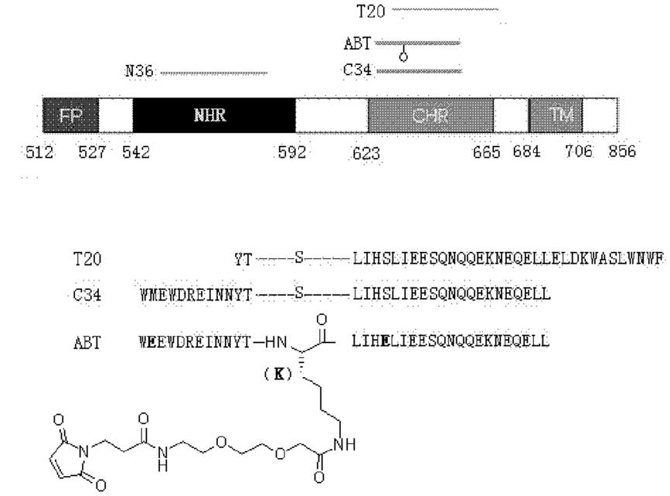

Slide 27
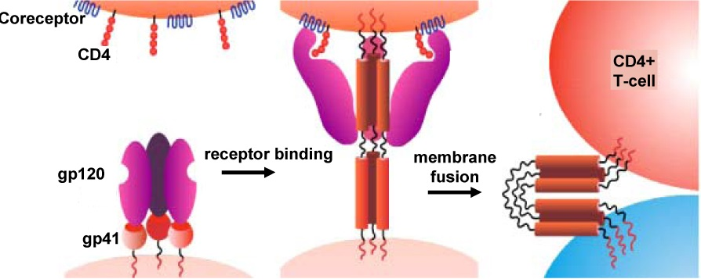

Slide 28
Maturation Inhibitors (Αναστολείς Ωρίμανσης)
Μικρά μόρια που αναστέλλουν την αντιγραφή του ιού, παρεμβαίνοντας στο τελικό στάδιο επεξεργασίας της gag πρωτεϊνης του HIV, με αποτέλεσμα την παραγωγή μη βιώσιμων σωματιδίων.
απουσία αλληλεπιδράσεων
δραστικά μόρια σε πολυανθεκτικά στελέχη
2log  ιϊκού φορτίου σε μελέτες φάσης ΙΙ
Προτότυπο φάρμακο: Bevirimat
2^{ης} γενιάς φάρμακα υπό μελέτη

Slide 29
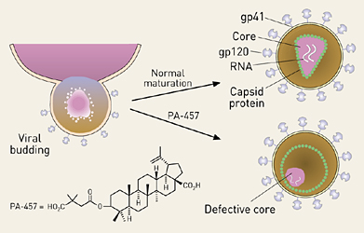

Slide 30
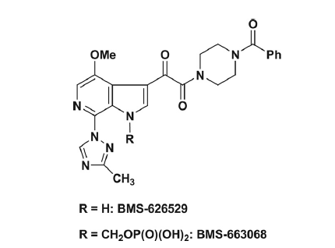
Attachment Inhibitors
(Αναστολείς Επαφής/Σύνδεσης) [Entry Inhibitors]
Αναστέλλουν τη σύνδεση του gp120 στον CD4 υποδοχέα
BMS – 488043 : σημαντικές διακυμάνσεις EC50 + μειωμένη βιοδιαθεσιμότητα με p.o χορήγηση
BMS – 626529 : επίσης μικρή διαλυτότητα στο εσωτερικό
BMS – 663068 : προ-φάρμακο – καλή μεμβρανική διαπερατότητα με αποτέλεσμα την ταχεία απορρόφησή του – επαρκής συγκέντρωση με p.o χορήγηση

Slide 31
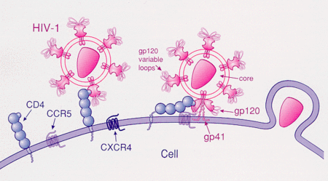
 κυτταροτοξικότητα σε καλλιέργειες κυττάρων
προσθετική ή/και συνεργιακή αλληλεπίδραση με τις άλλες τάξεις φαρμάκων

Slide 32
Μελέτη VOICE – Αποτυχία PrEP
Ν = 5029 ♀
Randomization:
Truvada (PrEP)
Tenofovir (PrEP)
placebo pill
Tenofovir-containing gel
placebo-gel
Πρώιμη διακοπή λόγω μη ενδείξεων αποτελεσματικότητας
Αποτελέσματα:
312 (6,2%) μολυνθηκαν κατά τη διάρκεια της μελέτης
Καμία από τις 3 μεθόδους δεν είχε ως αποτέλεσμα τη μείωση της HIV λοίμωξης σε σχέση placebo.
Tenofovir-gel μόνο 15% λιγότερες μολύνσεις vs placebo
oral PrEP :  μόλυνσης vs placebo !!!
Tuvada >4% πιθανότητα HIV (+) vs placebo
Tenofovir >49% πιθανότητα HIV(+) vs placebo
 Ποσοστό ΜΗ συμμόρφοσης στην αγωγή

Slide 33
Αναφορά περιστατικού «λειτουργικής» ίασης παιδιού με HIV λοίμωξη κατά τη γέννηση
Το παιδί γεννήθηκε πρόωρα, την 35^{η} εβδ κύησης, από μητέρα με ανιχνεύσιμο ιϊκό φορτίο κατά τον τοκετό. Η λοίμωξη του παιδιού επιβαβαιώθηκε με PCR και μέτρηση ιϊκού φορτίου περί την 30^{η} ώρα γέννηση (ανιχνεύσιμο ιϊκό φορτίο και HIV RNA < 20,000 copies/mL).
Έναρξη αντιρετροϊκής θεραπείας με zidovudine/lamivudine (AZT/3TC) + nevirapine (την 7^{η} ημέρα αλλαγή του nevirapine σε lopinavir/ritonavir [Kaletra] )η οποία συνεχίστηκε έως και το 18^{ο} μήνα , οπότε και διακόπηκε μετά από απόφαση των κηδεμόνων.
Επακόλουθες μετρήσεις την 7^{η}, 12^{η} και 20^{η} ημέρα έδειξαν ανιχνεύσιμο ιϊκό φορτίο μετά την έναρξη της αγωγής.
Την 29^{η} ημέρα το ιϊκό φορτίο ήταν μη ανιχνεύσιμο (ευαισθησία μεθόδου <20copies/mL).
Σε ηλικία 23 μηνών το παιδί επανέρχεται με μη ανιχνεύσιμο ιϊκό φορτίο, παρά τη διακοπή της θεραπείας για διάστημα 6 μηνών. Χρησιμοποιώντας ευαίσθητες μεθόδους ανιχνεύθηκαν 37 αντίγραφα HIV DNA/εκατ. PBMC , ενώ σε αντίστοιχη μέτρηση σε ηλικία 26 μηνών ανέδειξε μόνο 4 ιϊκά αντίγραφα.
Το ιϊκό φορτίο, το PBMC DNA και ειδικά HIV-αντισώματα παρέμειναν μη ανιχνεύσιμα….

Slide 34
Ηπατίτιδα C

Slide 35
Τριπλό σχήμα θεραπείας χρόνιας ηπατίτιδας C γονοτύπου 1
Το 3πλό σχήμα αυξάνει την πιθανότητα για SVR περίπου στο 70%
Μικρότερης διάρκειας θεραπεία στο 50% των περιπτώσεων
Η πιθανότητα SVR στους προηγουμένως θεραπευόμενους ασθενείς σχετίζεται με την ανταπόκρίσή τους στην προηγούμενη θεραπεία - >80% σε υποτροπή και ~30% σε μη ανταποκρινόμενους

Slide 36
Telaprevir

Slide 37
Πρωτοθεραπευόμενοι και Υποτροπιάζοντες
Peg-IFNa
+ RBV
e RVR + μη κιρρωτικοί
TPV
+ Peg-IFNa
+ RBV
οχι e RVR + κιρρωτικοί
Peg-IFNa + RBV
0 |  | 4 |  |  |  | 12 |  |  |  |  |  | 24 |  |  |  |  |  |  |  |  |  |  |  | 48
Εάν HCV RNA >1000 IU/ml
 Διακοπή θεραπείας
Εάν ανιχνεύσιμο HCV RNA
 Διακοπή θεραπείας

Slide 38
Μη- ανταποκρινόμενοι και μερικώς ανταποκρινόμενοι
± Lead- in με Peg-IFNa + RBV σε μερικώς ανταποκρινόμενους και συνέχιση με προσθήκη TPV εάν ≥ 1 log μείωση του HCV RNA την 4^{η} εβδ.
TPV
+ Peg-IFNa
+ RBV
Peg-IFNa + RBV
0 |  | 4 |  |  |  | 12 |  |  |  |  |  | 24 |  |  |  |  |  |  |  |  |  |  |  | 48
Εάν HCV RNA >1000 IU/ml  Διακοπή θεραπείας
Εάν ανιχνεύσιμο HCV RNA  Διακοπή θεραπείας

Slide 39
Αναμενόμενο SVR:
πρωτοθεραπευόμενοι: 69-75%

Slide 40
Boceprevir

Slide 41
Πρωτοθεραπευόμενοι, ΜΗ κιρρωτικοί
BPR + Peg-IFNa + RBV
RVR8
Peg-IFNa + RBV
BPR
No RVR8
BPR + Peg-IFNa + RBV
Peg-IFNa + RBV
0 |  | 4 |  | 8 |  | 12 |  |  |  |  |  | 24 |  | 28 |  |  |  |  |  |  |  |  |  | 48
Εάν HCV RNA ≥ 100 IU/ml  Διακοπή θεραπείας
Εάν ανιχνεύσιμο HCV RNA  Διακοπή θεραπείας

Slide 42
Υποτροπιάζοντες ή μερικώς ανταποκρινόμενοι, ΜΗ κιρρωτικοί
BPR + Peg-IFNa + RBV
RVR8
Peg-IFNa + RBV
BPR
No RVR8
BPR + Peg-IFNa + RBV
Peg-IFNa + RBV
0 |  | 4 |  | 8 |  | 12 |  |  |  |  |  | 24 |  |  |  |  |  | 36 |  |  |  |  |  | 48
Εάν HCV RNA ≥ 100 IU/ml  Διακοπή θεραπείας
Εάν ανιχνεύσιμο HCV RNA  Διακοπή θεραπείας

Slide 43
Κιρρωτικοί και μη ανταποκρινόμενοι
Peg-IFNa + RBV
BPR + Peg-IFNa + RBV
0 |  | 4 |  |  |  | 12 |  |  |  |  |  | 24 |  |  |  |  |  |  |  |  |  |  |  | 48
Εάν HCV RNA ≥ 100 IU/ml  Διακοπή θεραπείας
Εάν ανιχνεύσιμο HCV RNA  Διακοπή θεραπείας

Slide 44
Telaprevir Vs Boceprevir
 | Telaprevir | Boceprevir
Δόση | 750mg/7-9h με λιπαρό γεύμα | 800mg/7-9h με φαγητό
Διακοπή εάν | VL>1000 IU/mL την 4^{η} ή 12^{η} εβδ & VL ανιχνεύσιμο την 24^{η} | VL>100 IU/mL την 8^{η} ή 12^{η} εβδ & VL ανιχνεύσιμο την 24^{η}
SVR | Naïve: 69 – 75 % Relapser: 84 – 88 % Partial responder: 56 – 61 % Null responder: 31 – 33 % | Naïve: 63 – 66 % Relapser: 69 – 75 % Partial responder: 40 – 52 % Null responder: δεν έχει μελετηθεί
Ανεπιθύμητες ενέργειες | Αναιμία (37%) Εξάνθημα (56% - σοβαρό σε 4-7%) Κνησμός πρωκτού (29%) | Αναιμία (49%) Δυσγευσία (43%)

Slide 45
2^{ης} γενιάς NS3/4A Αναστολείς Πρωτεάσης
Simeprevir
Faldaprevir (BI – 201335)
MK – 5172
ABT – 450
Asunaprevir (NS3 PI)
Danoprevir

Slide 46
Polymerase Inhibitors
Παρεμβαίνουν στην αντιγραφή του ιού μέσω δέσμευσης στην NS5B-RNA – εξαρτώμενη πολυμεράση.
2 κατηγορίες:
Νουκλεοσιδικά ανάλογα/αναστολείς (NI)
Sofosbuvir
Mericitabine
Μη νουκλεοσιδικά ανάλογα/αναστολείς (NNI)
BI - 207127
BMS – 791325
ABT – 333
VX – 222
TMC - 647055

Slide 47
NS5A Αναστολείς
Daclatasvir
Ledipasvir (GS – 5885)
ABT - 267

Slide 48
Mericitabine + PegIFN + RBV (Phase II b)
Γονότυποι 1 (60% 1 α, 30% 1β) και 4
Στο τέλος της θερπαπείας (24w): 90% μη ανιχνεύσιμο HCV RNA vs 60% σε όσους έλαβαν placebo
56,8% SVR (vs placebo 36,5%)
27,7% υποτροπή (vs placebo 32%)
Το 3πλό σχήμα με Mericitabine ήταν ασφαλές και καλά ανεκτό
Ανεπιθύμητες ενέργειες παρόμοιες με αυτές του σχήματος IFN/RBV (κόπωση, κεφαλαλγία, αναιμία)

Slide 49
IFN – free Trials

Slide 50
Drug 1 | Drug 2 | Drug 3 | Drug 4 | Genotype | Patients
Faldaprevir PI | BI 207127 NS5B NNI | Ribavirin |  | 1 | naive
ABT – 450/r PI | ABT – 267 NS5A inh | ABT- 333 NS5B NNI | Ribavirin | 1 | Experienced
Simeprevir PI | TMC- 647055 NS5B NNI | Ritonavir | Ribavirin | 1 | Naïve Relapsers
Simeprevir PI | Sofosbuvir NS5B NI | Ribavirin |  | 1 | Null - responders
Sofosbuvir NS5B NI | Ribavirin |  |  | 2,3 | Naïve Experienced
Sofosbuvir NS5B NI | Ledipasvir NS5A inh | Ribavirin |  | 1 | Experienced
Sofosbuvir NS5B NI | Daclatasvir NS5A inh | ± Ribavirin |  | 1,2,3 | Naïve
Asunaprevir PI | Daclatasvir NS5A inh
Telaprevir PI | VX – 222 NS5B NNI | Ribavirin

Slide 51
Sofosbuvir + Ledipasvir + Ribavirin
Γονότυπος 1
Πρωτοθεραπευόμενοι (Ν=25) και μη- ανταποκρινόμενοι ασθενείς (Ν=9)
4^{η} εβδ: όλοι οι πρωτοθεραπευόμενοι και 8 μη-ανταποκρινόμενοι είχαν μη ανιχνεύσιμο ιικό φορτίο
12^{η} εβδ: 100% ανταπόκριση
Η προσθήκη Ledipasvir αύξησε την αποτελεσματικότητα του σχήματος Sofosbuvir/RBV, που σε προηγούμενη μελέτη είχε πολύ χαμηλότερα ποσοστά ανταπόκρισης (84% πρωτοθεραπευόμενοι και 10% μη-ανταποκρινόμενοι)

Slide 52
Ανάλογα ιντερφερόνης
ΙFN – λ
 ειδικότητα στο ηπατοκύτταρο σε σχέση με την IFN2a  λιγότερες ανεπιθύμητες ενέργειες
Ανωτερότητα σε σχέση με την κλασική IFN:
 RVR σε σχέση με IFNa2a
 ανεπιθύμητες ενέργειες (γριπώδης συνδρομή, μυοσκελετικλά συμπτλωματα, κυτταροπενίες)

Slide 53
SOC
PegIFN
RBV
New SOC
PegIFN
RBV
PI s
BPR
TPV
PI s
RBV
Dual oral / Quad 2 DAAs quandruple
Polymerase Inhibitors
PegIFN
NS5A Inhibitor
IFN-free
PI s
Polymerase Inhibitors
Polymerase Inhibitors
NS5A Inhibitor

Slide 54
DRACOs- Ευρέος φάσματος αντιϊκή θεραπεία
Double – stranded RNA (dsRNA)
Activated
Caspase
Oligomerizer
Επιλεκτική επαγωγή απόπτωσης κυττάρων που περιέχουν ιϊκό dsRNA, ενώ αφήνουν ανέπαφα τα υγειή κύτταρα

Slide 55
Μηχανισμός δράσης - Συνδυασμός 2 φυσιολογικών κυτταρικών διαδικασιών:
1. Αναγνώριση του ιϊκού dsRNA από το μονοπάτι των ιντερφερονών.
Οι περισσότεροι ιοί διαθέτουν δίκλωνο ή μονόκλωνο (ssRNA) γονιδίωμα. Κατά τη μεταγραφή και αντιγραφή παράγουν μακριές dsRNA έλικες. Ενώ άλλοι ιοί με DNA γονιδίωμα, μέσω συμμετρικής μεταγραφής παράγουν επίσης dsRNA. Αντίθετα, τα κύτταρα των θηλαστικών δεν παράγουν dsRNA έλικες.
Κατά φυσιολογική διαδικασία της κυτταρικής ανοσίας, η διαφορά αυτή αναγνωρίζεται με αποτέλεσμα την ανίχνευση και αντιμετώπιση της ιογενούς λοίμωξης.

Slide 56
2. Απόπτωση
Κατά τα τελευταία στάδια της απόπτωσης, συμπλέγματα τα οποία περιέχουν ενδοκυττάρια μόρια επαγωγείς της απόπτωσης (π.χ. Apaf-1) δεσμεύονται με προκασπάσες. Οι προκασπάσες αλληλεπιδρούν μεταξύ τους στο μονοπάτι της απόπτωσης οδηγώντας τελικά στο θάνατο του κυττάρου.

Slide 57
DRACOs = χιμαιρικές πρωτεΐνες με 1 domain που συνδέονται με το ιϊκό dsRNA και με ένα δεύτερο domain ο οποίος προάγει την απόπτωση (π.χ προ-κασπάση ή κασπάση) όταν 2 ή περισσότερα DRACOs αλληλεπιδρούν στο ίδιο dsRNA.
Επί παρουσίας dsRNA εντός του κυττάρου το DRACO συνδέεται στις dsRNA έλικες και προάγει την απόπτωση του κυττάρου. Στην περίπτωση όπου εντός του κυττάρου δεν ανευρίσκονται dsRNA έλικες τα DRACOs δε δρουν και το κύτταρο δεν αποπίπτει.
Η μεταφορά του DRACO εντός του κυττάρου απαιτεί τη συγχώνευσή του με γνωστές σηματοδοτηκές πρωτεΐνες μεταγωγής.

Slide 58
Εισέρχονται στο κύτταρο εντός 10 λεπτών
Μέγιστη συγκέντρωση σε ~ 1,5 ώρες
Παραμονή εντός των κυττάρων για ~ 8 ημέρες
Ελεύθερα τοξικότητας τόσο in vitro όσο και in vivo
Κατάλληλα για χορήγηση είτε ως προφυλακτική είτε ως θεραπευτική αγωγή

Slide 59
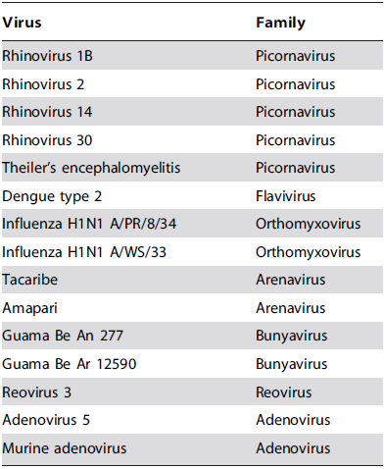
Δραστικά έναντι >15 διαφορετικών ιών

Slide 60
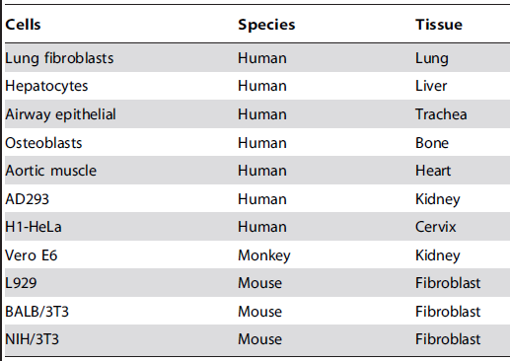
Διείσδυση, άνευ τοξικότητας, σε ποικοίλους ιστούς και παραμονή για τουλάχιστον 24-48 ώρες

Slide 61
EΥΧΑΡΙΣΤΩ

